Slide 3
Unità dell’altare d’oro e del suo ciborio

Slide 10
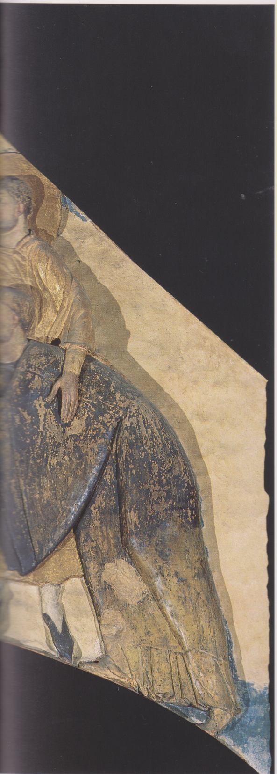
Fastigio orientale

